Slide 1
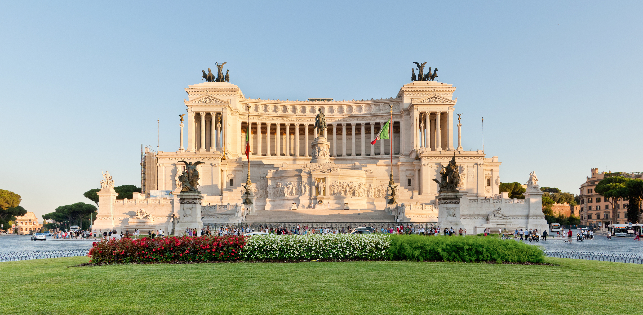
La prima guerra mondiale
28 Luglio 1914 – 11 Novembre 1918

Slide 2
Presentazione
Lettura di brevi passi tratti dal romanzo «Un anno sull’Altipiano» di Emilio Lussu e, proiettate, scene del film «Uomini contro» di Francesco Rosi.
Inquadramento storico riguardo la prima guerra mondiale in Europa e, in seguito, in Italia.

Slide 3
Condizioni che facilitarono lo scoppio della guerra
Le potenze europee sono rivali per il possesso delle colonie
I movimenti nazionalisti propagandano la guerra
La Francia vuole riappropriarsi dell’Alsazia e della Lorena
L’Inghilterra teme la potenza economica e militare dell’impero germanico
Le popolazioni slave dei Balcani aspirano all’indipendenza
I trattati di alleanza impegnano gli stati a intervenire in difesa degli alleati

Slide 4
Il pretesto del conflitto
La scintilla che provocò lo scoppio della guerra fu l’uccisione del principe ereditario austriaco: il 28 Giugno 1914 a Sarajevo Gavrilo Princip, un nazionalista serbo, uccise, con due colpi di pistola, l’arciduca Francesco Ferdinando e sua moglie.
L’Austria invio un ultimatum al governo serbo che, però, non accettò tutte le condizioni imposte.

Slide 5
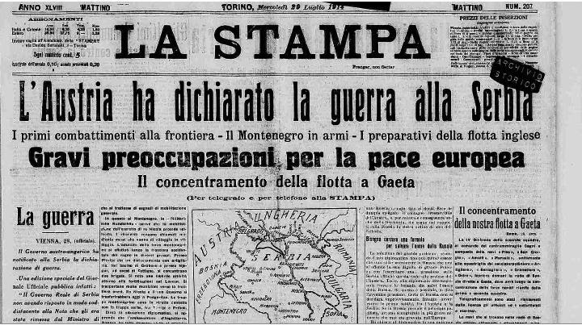
L’inizio del conflitto

Slide 6
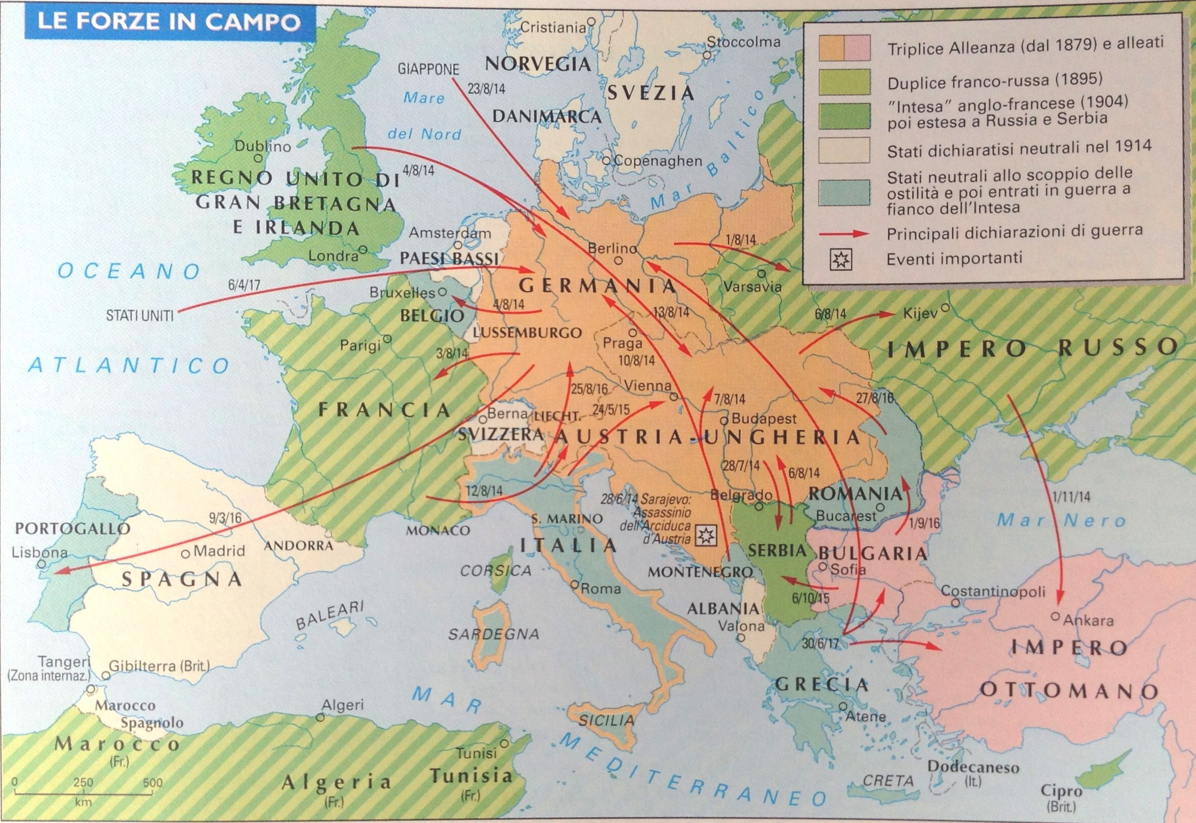
Le forze in campo

Slide 7
I 2 schieramenti
TRIPLICE INTESA
TRIPLICE ALLEANZA
Francia
Inghilterra
Russia (Marzo 1917)
Serbia
Giappone
Stati Uniti (Aprile 1917)
Italia (inizialmente con Alleanza)
Germania
Impero Austro – ungarico
Bulgaria
Impero ottomano

Slide 8
Fronte occidentale
La Germania invase il Lussemburgo e il Belgio, con l’intenzione di occupare la Francia.
I Francesi fermano i Tedeschi sul fiume Marna (Settembre 1914)
MA
Fine della guerra lampo, inizio della guerra in trincea (guerra di posizione)

Slide 9
Fronte orientale
L’esercito tedesco e quello austriaco combatterono contro la Russia:
Tannenberg, agosto 1914
Laghi Masuri, settembre 1914
La Russia, attaccata da Austria, Germania e Turchia non riusciva a sostenere la guerra a causa della poca industrializzazione presente. Ciò causò la ritirata, perdendo i territori polacchi.
POI

Slide 10
Fine della guerra – conseguenze della guerra
Notizie tragiche giungevano dai fronti;
Le popolazioni avevano fame (in Italia ci furono scioperi e scontri in piazza);
Il malcontento dilagava.

Slide 11
Fine della guerra – ultime battaglie 1918
Primavera 1918: la Germania lancia un’ultima offensiva
Francesi e Inglesi respinsero l’attacco
2° Battaglia sul fiume Marna - luglio 1918
La situazione interna all’Austria e alla Germania stava precipitando
L’Italia passa alla controffensiva: vittoria di Vittorio Veneto

Slide 12
Fine della Guerra – le rese finali
Il 4 novembre 1918 l’Austria chiede l’armistizio e l’Italia
Il 9 novembre 1918 in Germania viene proclamata la REPUBBLICA
L’11 novembre 1918 in Austria viene proclamata la repubblica e diversi stati appartenenti all’impero Austro – Ungarico ottengono l’indipendenza.

Slide 13
Le vittime della grande guerra

Slide 14
I numeri
Paesi / Dati | Uomini mobilitati | Caduti | Feriti
Russia | 12.000.000 | 1.700.000 | 4.950.000
Francia | 8.410.000 | 1.357.800 | 4.266.000
Impero Britannico | 8.904.476 | 908.371 | 2.090.212
Italia | 5.615.000 | 650.000 | 947.000
Stati Uniti | 4.355.000 | 126.000 | 234.300
Giappone | 800.000 | 300 | 907
Romania | 750.000 | 335.706 | 120.000
Serbia | 707.343 | 45.000 | 133.148
Belgio | 267.000 | 13.716 | 44.686
Grecia | 230.000 | 5.000 | 21.000
Portogallo | 100.000 | 7.222 | 13.751
Montenegro | 50.000 | 3.000 | 10.000
Germania | 11.000.000 | 1.773.700 | 4.216.058
Austria - ungheria | 7.800.000 | 1.200.000 | 3.620.000
Turchia | 2.850.000 | 325.000 | 400.000
Bulgaria | 1.200.000 | 87.500 | 152.390

Slide 15
E l’Italia ?

Slide 16
Dalla neutralità all’intervento
Allo scoppio della guerra (Luglio 1914) l’Italia non interviene nel conflitto. Il governo Salandra giustifica il suo mancato intervento a fianco della Triplice alleanza sulla base di una serie di motivazioni diplomatici e politico-sociali
La Triplice Alleanza aveva un carattere difensivo
L’Italia non era stata consultata al momento dell’Ultimatum alla Serbia
Vienna non accettava modificazioni del confine italiano in caso che la stessa Austria fosse uscita rafforzata nei Balcani
Motivazioni complesse sia di carattere territoriale, sia di impreparazione militare
Nei mesi successivi all’agosto 1914 l’alternativa tra neutralità e intervento è largamente dibattuta dall’opinione pubblica

Slide 17
Italia fra neutralismo e interventismo
Neutralisti
Liberali (area Giolittiana) - pensavano che l’Italia avrebbe ricevuto una ricompensa dall’Austria se fosse rimasta neutrale;
Cattolici - Benedetto XV commentò: «un’orrenda carneficina che disonora l’Europa» ;
Socialisti - perché era una guerra dei capitalisti.
Interventisti
Gruppi industriali - profitti economici tratti dalla guerra;
Interventisti rivoluzionari - volevano ottenere Trento e Trieste attraverso la guerra contro l’Austria;
Alcuni Socialisti e Democratici - l’Italia doveva schierarsi con le nazioni democratiche e contro l’Austria e la Germania;
Liberali di destra (Salandra)

Slide 18
Patto di Londra
L’entrata a fianco dell’Intesa fu l’iniziativa della monarchia e del Governo Salandra
26 aprile 1915 firma del trattato di Londra, stipulato all’insaputa del Parlamento
L’Italia sarebbe entrata in guerra in cambio del Trentino Alto Adige, Trieste, Istria, Dalmazia e altri territori.

Slide 19
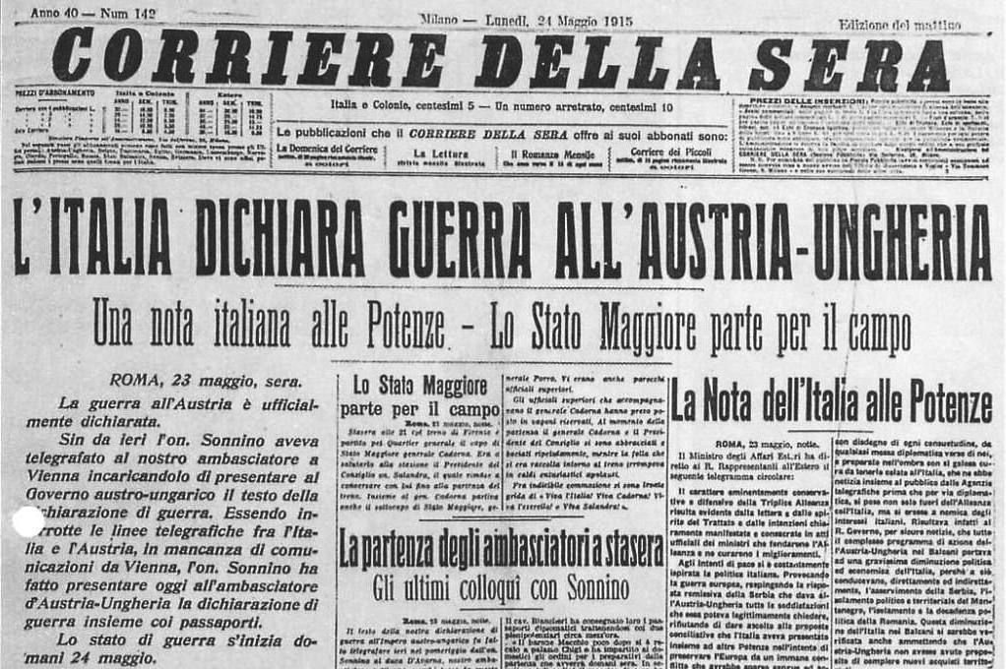
L’Italia entra in guerra

Slide 20
La Guerra
Il 23 Maggio 1915 viene consegnata l’Italia dichiara guerra all’Austria
Il giorno successivo, il 24 Maggio, si aprono le ostilità tra i due stati
Il comandante delle truppe italiane è il generale Cadorna

Slide 21
Trincee e assalti 1915-17- Il fronte italiano
I partecipanti del conflitto si ampliano, ma la dinamica del conflitto non cambiano
Gli austriaci si posizionano lungo la linea che segue il corso dell’Isonzo e del Carso
Le offensive italiane sull’Isonzo saranno 4 (250.000 vittime) ma non daranno nessun risultato utile

Slide 22
Trincee e assalti 1915-17- Il fronte italiano
1916 - l’impero austro-ungarico organizza una «spedizione punitiva» contro l’esercito italiano
L’esercito italiano deve arretrare rispetto la linea originale, anche se riesce a contenere l’attacco

Slide 23
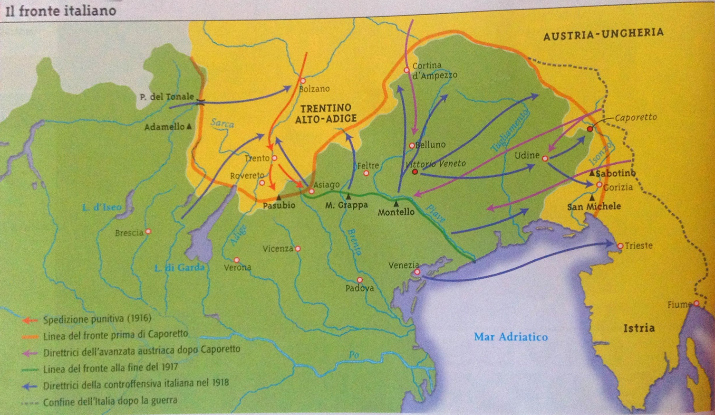
Fronte Italiano

Slide 24
Il fronte Italiano
Con l’uscita dal conflitto della Russia, le truppe tedesche e austriache affluiscono verso il fronte occidentale
L’esercito italiano, sconfitto, riesce a riorganizzarsi solo sul Piave, dove viene fermata l’avanzata austro - tedesca
Il generale Cadorna viene sostituito dal generale Armando Diaz.
Gli austriaci, con l’aiuto dalle truppe tedesche, tentano (e riescono) a sfondare la linea del fronte italiano a Caporetto (Friuli, Ottobre 1917)

Slide 25
La fine
L’esercito italiano nell’Ottobre del 1918-conduce un’offensiva che travolge completamente gli austro- tedeschi, i quali saranno sconfitti nella battaglia di Vittorio Veneto (24 - 30 Ottobre).
Le truppe italiane sbaragliano gli Austriaci, che chiedono l’armistizio è il 4 Novembre 1918. L’Italia vince la guerra contro l’Austria

Slide 26
Fine
Prof. Claudio Scuto
Prof. Leone Guaragna
Federico Guffanti
Denè Vitali
Noemi Wilkinson
Davide Agnesi
Fulvio Roncoroni
Amos Pagani
Giovanni Naro

